Slide 1

系統期末報告
109111119唐睿翔
109111128林奕璋

Slide 2
目錄
專案流程
成果
分工
個人心得

Slide 3
專案流程

Slide 4
專案流程
文字案例
利害關係表
事件表
案例
案例圖
類別圖
循序圖
合約

Slide 5
文字案例
About.md
利害關係表
Stake.md
事件表
Event.md
案例
User.md
合約
Contract.md

Slide 6
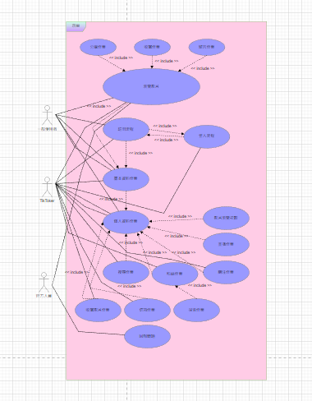
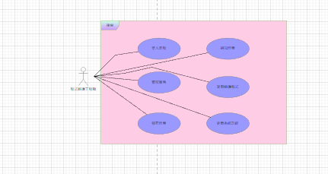
案例圖

Slide 7
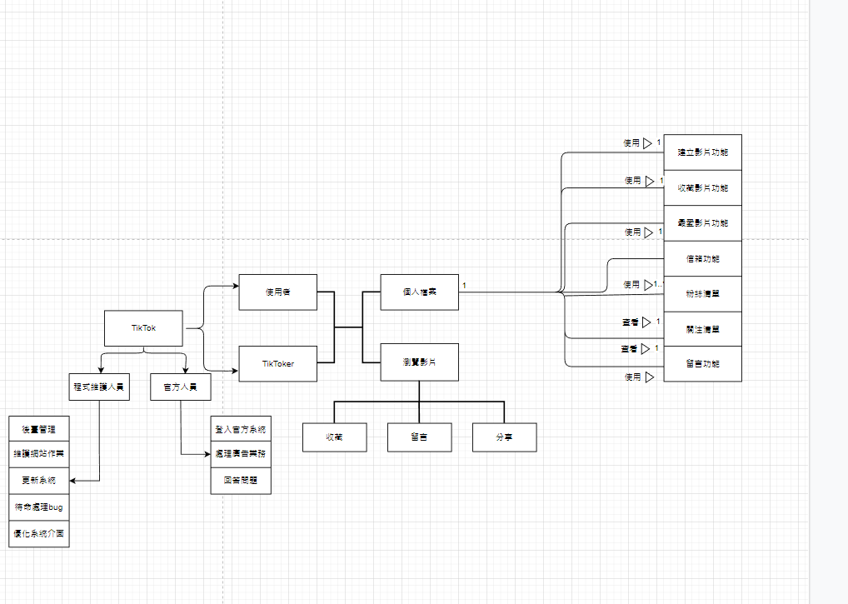
類別圖

Slide 8
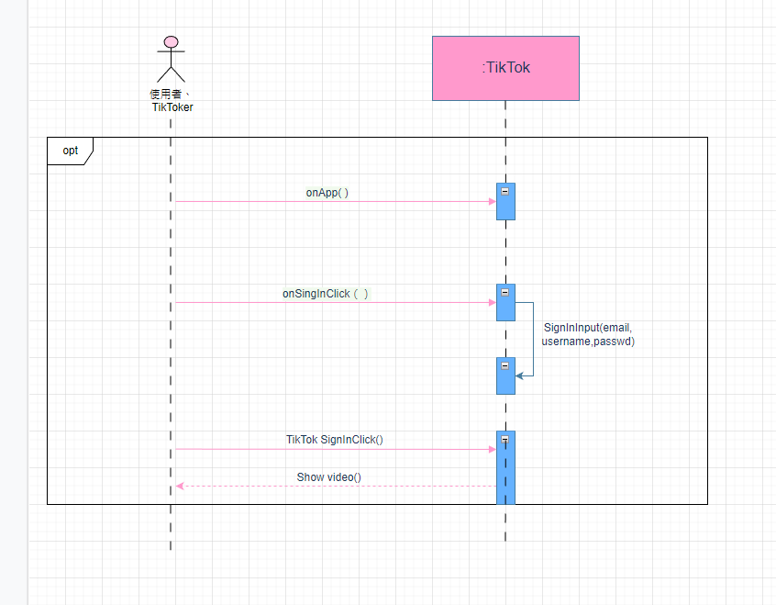
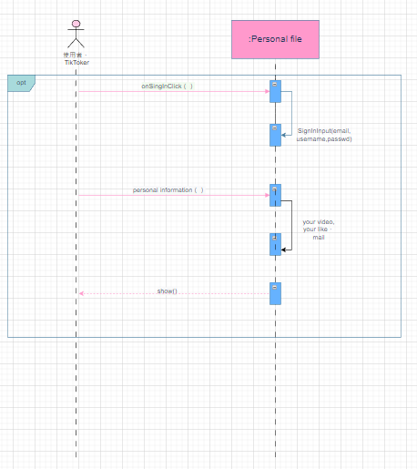
循序圖

Slide 9
分工

Slide 10
peterdog：
文字案例(About.md)
事件表(Event.md)
利害關係表(Stake.md)
案例(User.md)
合約(Contract.md)
PPT
G8man：
案例圖
初步類別圖
系統循序圖
PPT
報告

Slide 11
個人心得

Slide 12
..109111119唐睿翔
這次的系統分析期末報告讓我更了解這門課學到的東西並運用，起初對於這門課學的東西不太了解，努力的在把老師之前教得再複習一遍，對於報告的呈現可能有許多缺陷還請老師見諒，用到後面真的不知道自己在幹嘛，盡心盡力的把這門課學到的東西拿來運用，在分組報告和另外一位組員不斷的討論內容，也很感謝組員盡心花時間完成報告，也辛苦老師這學期的指導！
..109111128林奕璋
上了一整個學期的系統分析之後，我覺得這真的是一項好難好難的科目，因為要做的東西挺多的還有打那些字想那些資料，是需要動到很多腦力還有時間的，但是我也從一開始的完全不會，到現在能大概知道該怎麼做該怎麼用，也是因為老師教了很多很多，雖然我的成績沒有比其他人的好，作業也沒有其他人來的完整，但最重要的是我至少有從老師這邊學到了很多，而且期末作業真的也花了我跟同學不少時間，才完成了這項巨作，期間我們也遇到了很多困難，尤其是循環圖，但是我們至少還是一一解決了，雖然不完美，但我們問心無愧，也感謝老師努力的教導。

